Slide 1
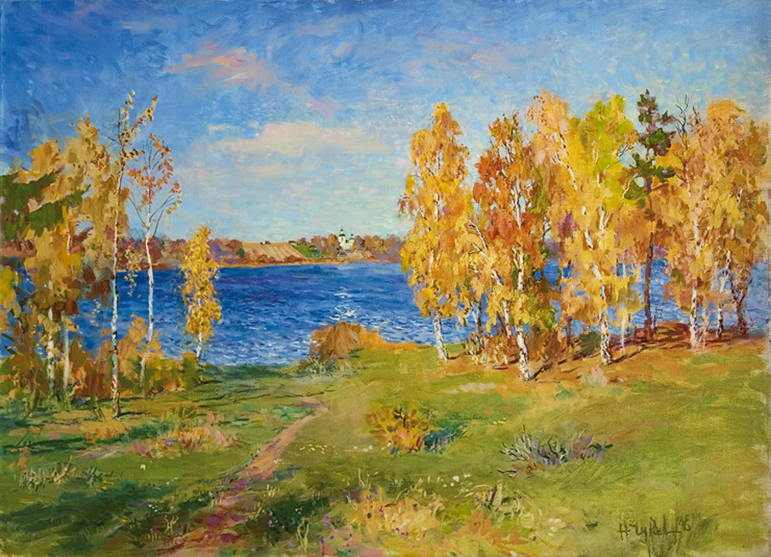
Осенние пейзажи
Н.Чуков «Золотой берег»

Slide 2
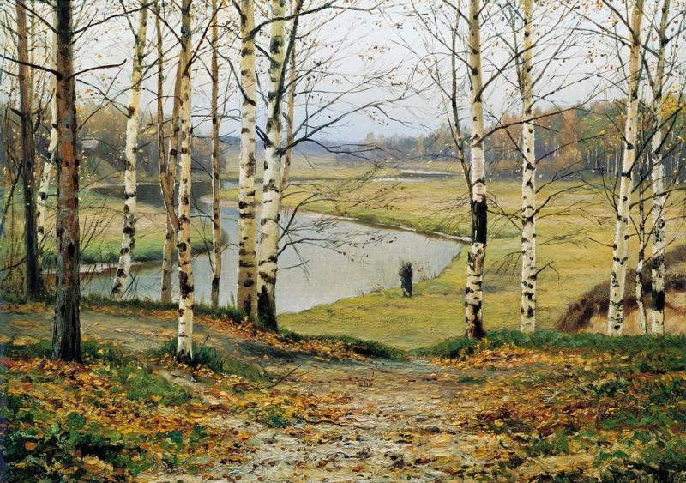
Е. Волков «Октябрь»

Slide 3
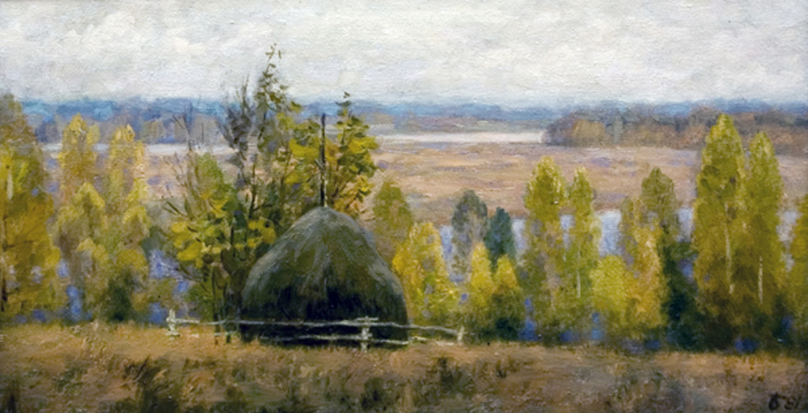
Ю. Буров «Осень в Ветлуге»

Slide 4
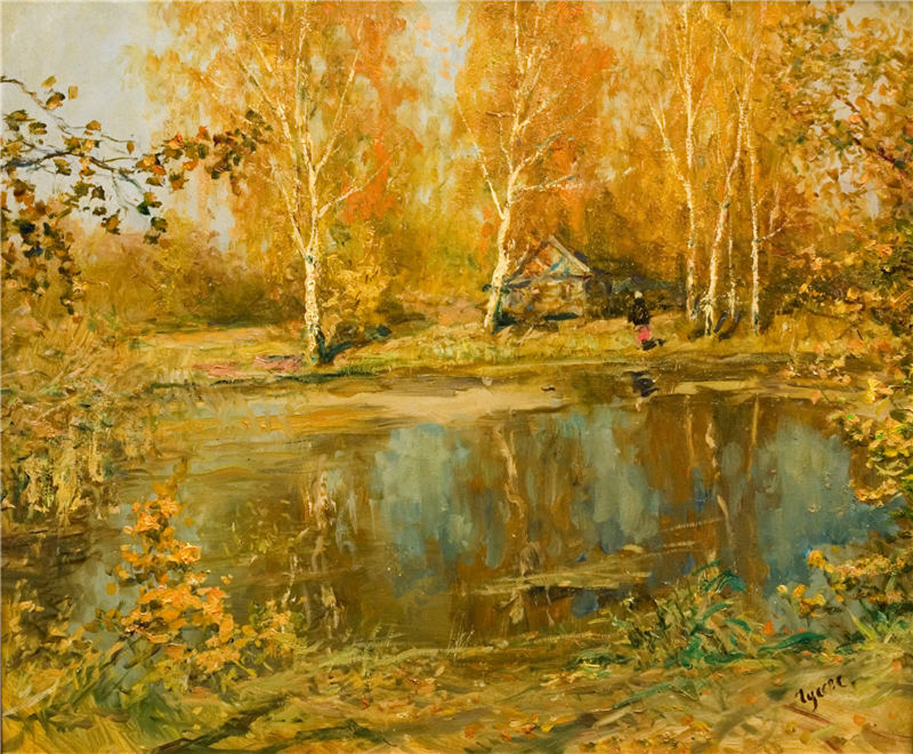
С. Гусев «Осеннее утро»

Slide 5
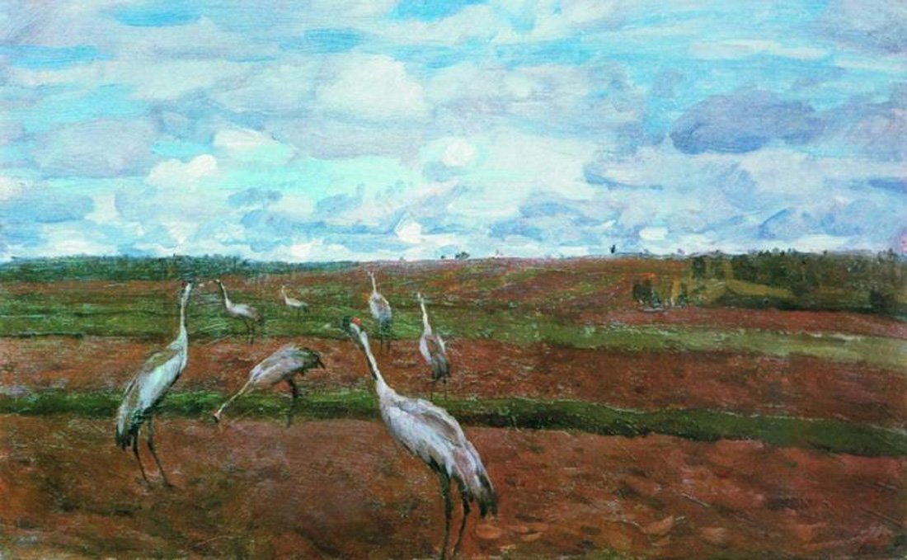
С. Жуковский «К отлёту. Журавли»

Slide 6
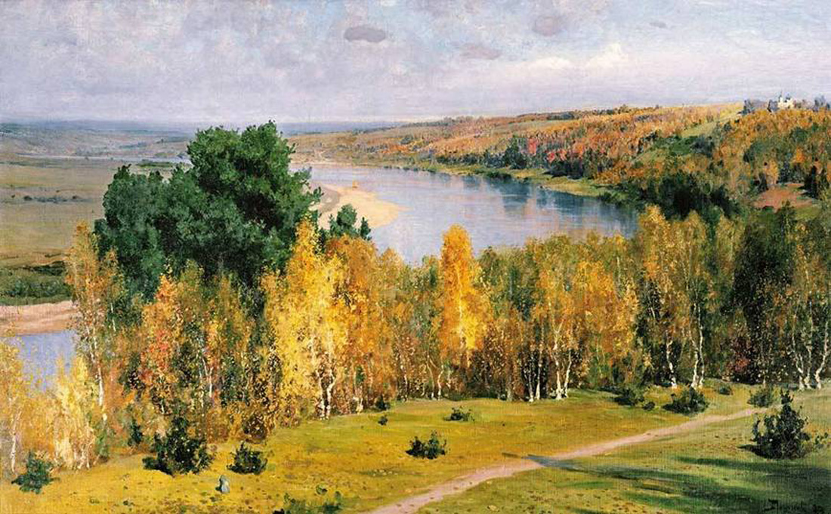
В. Поленов «Золотая осень»

Slide 7
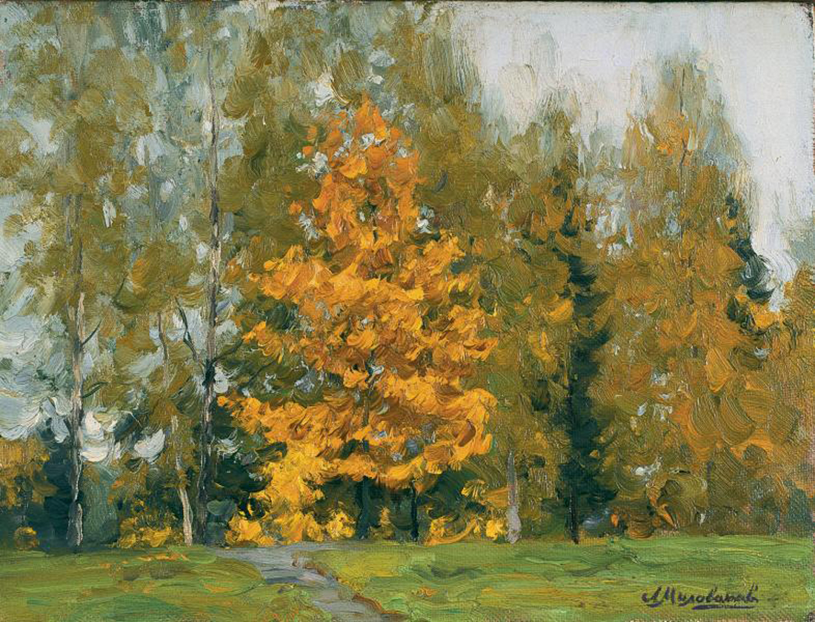
Л. Милованов «Осень»

Slide 8
Спасибо за внимание!

